Slide 1
Curriculum Policy
張嘉育 者
課程政策CH6
課程政策的未來
助理教授 王佩蘭

Slide 2
第一節
課程政策概念的重建

Slide 3
壹、課程政策問題解決能力有限:
1、政策有其先天的缺失:政策通常妥協的結果，未能直達問題核心，且政策完成之後被層層傳遞，最後在實踐執行情境中被重新創造。
2、Weiss(1955)提出制度、資訊、意識形態與利益等，是決定政策方向與內容的四大要素。資訊雖可提供政策問題與解決方案的思考方向，但意識形態與利益影響政策資訊的接收，資訊類型以及資訊的可信度。此四項因素交互影響，自然課程政策的完備性與周延性就受到限制。

Slide 4
壹、課程政策問題解決能力有限:
3、任何一個新政策不是單獨存在而是被許多既有政策與新政策包圍。例如課程政策與師資培育的連結不夠等。這種低度協調與多元因素影響的現象，更大幅度降低課程政策的問題解決能力。
4、政策極少能解決問題，只能處理問題。

Slide 5
貳、課程政策效能有其適用性
1、多元社會發展，觀點分歧在所難免，不同的教育理論，各從不同的角度界定教育問題的根源，往往被視為標準的教育準則，但後來發現僅適用於某些情境或對象，例如課程分流或能力分組教學。
2、課程政策方案存在標的團體的適用性，如果政策結果確實有效，必須進一步釐清對誰有效的問題，這是對課程政策效能應有的第二步的認識。

Slide 6
參、課程政策與實務的連結脆弱
1、用以改進的課程與教育政策與行動，對教育實務的影響通常比政策制定者的期望低。
2、Elmore & Sykes(1922)教育領域對理想的政策欠缺共識，加上基層官僚因資源有限，缺乏時間及能力，工作負荷太重，往往修正政策已符合既有的時間與能力，造成政策的落差。
3、政策、行政、實務三層級的連結鬆散，才是政策難以對實務產生影響的重大主因。

Slide 7
第二節
課程政策作為的改進

Slide 8
壹、課程政策的形塑-省思學校於課程政策的定位
1、政策的失敗多為未能充分認識政策執行所實際面對的情境，對學校組織文化淺薄甚至不正確的認知(Fullan,1986)。
2、課程政策變革方案必須透過學校教育系統加以運作，而學校文化與組織結構則是決定政策變革產生與否的重要關鍵，為使政策變革行動發生，應了解讓政策行動發生的實際學校組織運作，並讓學校接納政策所持的文化與價值。

Slide 9
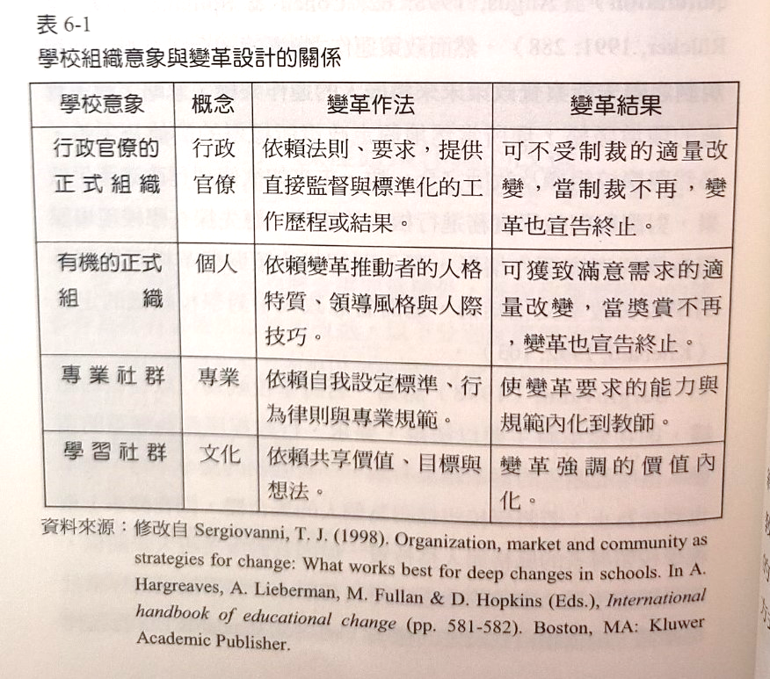
壹、課程政策的形塑-省思學校於課程政策的定位

Slide 10
壹、課程政策的形塑
-了解教師於課程政策的應有角色
1、教師握有政策能否進入教室現場的最後控制權(Odden,1991)。政策若不符合教師信念，政策將不能依其規劃意圖被執行。
2、政策規劃與推動者必定隱含其服膺的價值信念及意識型態。基本上學者與實踐人員分屬於不同教育語言社群。使得課程學者與實踐者對於理論本質與構成，以及理論與實際的關係，甚至理論與時間的問題持不同的看法(Fullan)

Slide 11
壹、課程政策的形塑
-了解教師於課程政策的應有角色
3、教師與校長等實務人員從其工作脈絡中所發展出的教育知識，也跟大學研究人員的理論知識有很大的不同，讓課程政策變革所存在的理論與實務的分離及對話的斷裂，加劇課程改革的失敗。
4、變革的困難與失敗也凸顯出有課程變革中對教師專業發展觀點的不足。

Slide 12
壹、課程政策的形塑
-了解教師於課程政策的應有角色
5、因此課程政策變革應從教師專業生涯發展，與日常工作如何影響其對課程政策參與的角度入手。最好的方式是理解教師課程與教學理念，傾聽教師對教育目標及達成途徑的看法後，將焦點放在教師知識、技能及規範的改造。包括教師參與政策變革的設計，支持並協助成立教師專業發展網絡，推動教師研究等。

Slide 13
壹、課程政策的形塑-政策借用需進一步在地化
全球化的風潮仍無法抹滅一個國家的社會文化背景，我們在另一個教育系統中發現的類似政策，實在存在程序與實務的變化與差異。這些差異深植於該國的文化脈絡中，此文化脈絡也是完全借用的限制。

Slide 14
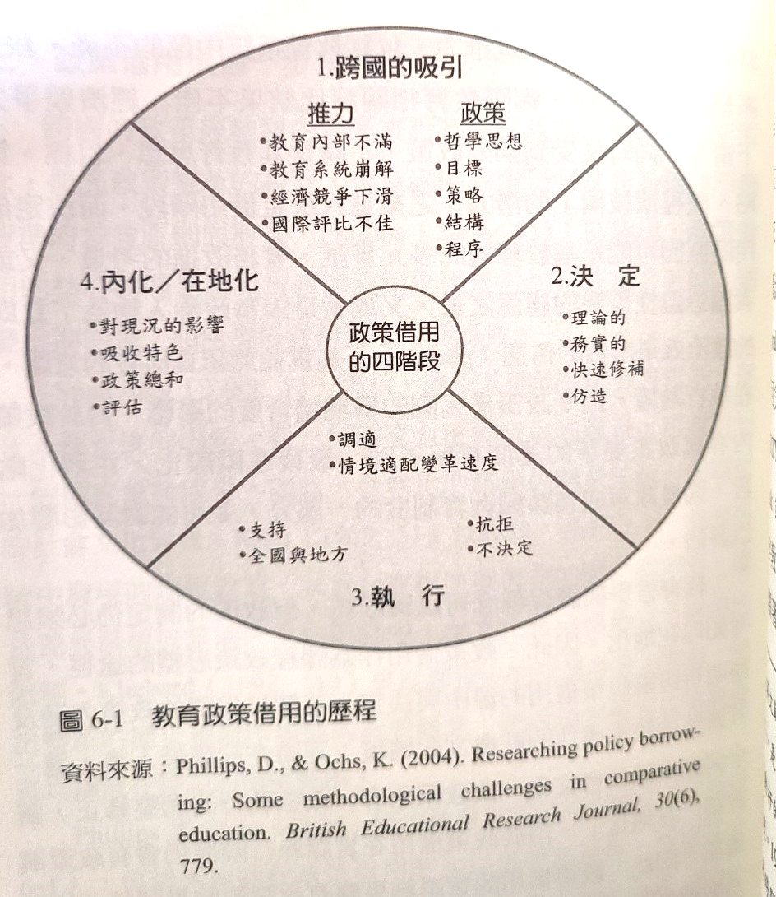
壹、課程政策的形塑-政策借用需進一步在地化
如何遷移與執行才能成功

Slide 15
壹、課程政策的形塑-重視課程政策行銷的功能
將課程政策視為「產品」，運用各種資源與管道，促進政策能順利為政策標的團體或一般人民所接受，提升對政策的順服度，已收到課程政策所欲的教育目標。

Slide 16
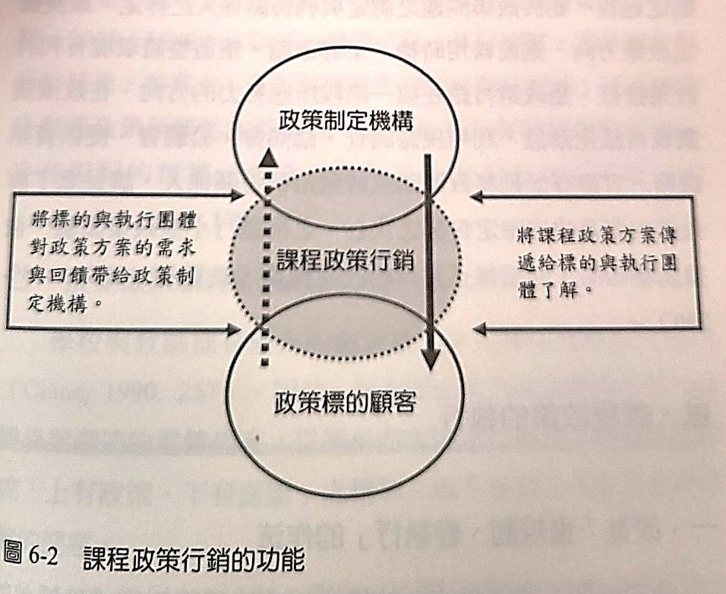
壹、課程政策的形塑-重視課程政策行銷的功能
1、

Slide 17
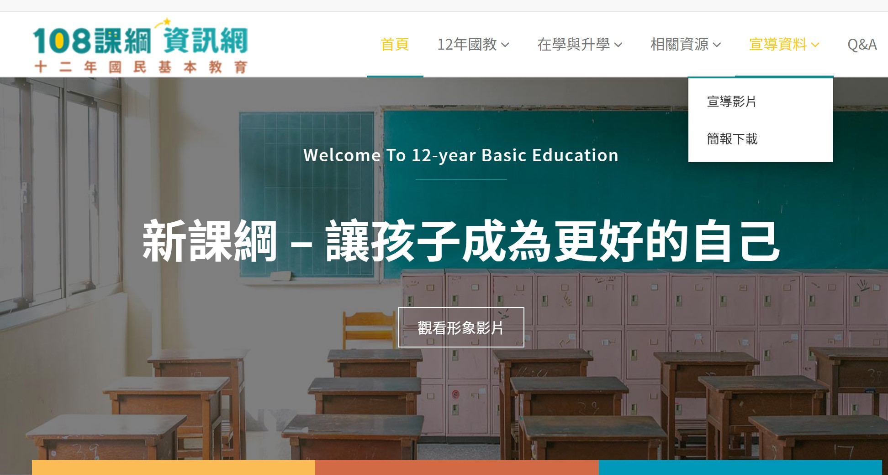
連結
連結

Slide 18
貳、課程政策的執行- 改進重規劃、輕執行的作法。
政策成敗原因相當多元，無法歸因於單一原因。課程制定時需投入大量的人力、物力時間，但是執行階段也需要相當的投入與關注。政策制定與政策執行的失衡是「重規劃、輕執行」的結果因此更需要注意這項因素。

Slide 19
貳、課程政策的執行- 接受政策執行的變異與調適。
學校與教師握有極大的裁量權，決定課程政策如何執行(Clune1990)，Marshall(1988)若組織無執行政策目標的真正意圖，相互調適根本不會發生，成功的改革必須對外在的情境變化加以因應調適。接納政策執行的調適，不但可以擴大政策的觀點與資訊，避免政策僵化思考與不足問題。

Slide 20
貳、課程政策的執行- 重視執行能力的建立。
執行的概念已由早期「行為傳遞或權威運用」擴充為「協商、調適的歷程」，但在政策研究與政策作為方面，卻仍未體認情境脈絡及執行人員能力的重要性。因此如何對政策內涵提供真正的協助，對地方或基層執行重要成員要有能將抽象政策進一步轉化實踐的能力。

Slide 21
貳、課程政策的執行- 重視執行能力的建立。
對執行人員，統一標準化的解決對策並不可靠，因此要在做法上將政策的變異與行政裁量權視為政策執行的資產「asset」。因此政策執行應關切的重點，不再於方案是否被執行，而在於如何協助地方實務人員將政策轉化為實際，提升基層教育人員的專業知能，此一觀點應該是政策執行的核心概念。

Slide 22
貳、課程政策的執行
- 運用後向構圖的執行規劃策略。
規劃政策執行時，可採用策略有前向構圖(forward mapping)與後向構圖(backward mapping):
1、前向構圖:
(1)劇本寫作:寫出一個將政策連結至結果的劇本。
(2)從各角色利益觀點評論此劇本:利益是否相符?行動者會採取何種策略來規避或順服該政策?是否有對策以應付不順服的情形?
(3)劇本修正:從評論後的觀點修正劇本。

Slide 23
貳、課程政策的執行
- 運用後向構圖的執行規劃策略。
Elmore(1980)提出後向構圖，其思考策略為從執行的最後階段切入，也就是執行工作最低層的執行者的特定行為。在明確界定執行最底層的標的行為後，分析工作開始退回執行機構，探索該機構影響標的行為的能力，以及該機構是否有資源可以發揮影響力，最後才描述政策，將資源用在最能發揮作用之處。

Slide 24
貳、課程政策的執行
- 運用後向構圖的執行規劃策略。
後向構圖策略將規劃焦點置於執行政策所需的資源種類及組織的能力等層面，同時也強調政策的執行系授權給下級單位或讓部屬充分參與，讓執行活動不致流於僵化、被動回應的作為。未來課程政策執行規劃時可配合運用，以修正前向構圖策略在規劃執行時可能出現的思維盲點。

Slide 25
參、課程政策的評估-強化課程政策的各項評估工作
課程政策在規劃時應加強系統而嚴謹的規劃評估，以確認合理性、效益型與可行性。讓重要關係人(行政、家長、教師)對談討論，同時交付社會各界評議。
課程政策在正式執行之前，需有足夠的試驗，可藉由試辦作為政策形成性評估或規劃評估的方式之一。
課程政策在執行數年後，藉由執行評估與結果評估，累積對於課程政策推動的經驗與研究。

Slide 26
參、課程政策的評估-完善課程政策結果評估的設計
納入學校層級評估:評估設計也應力求完善，必須將學校行政相應變革作為納入結果評估範圍，如果政策的變革在學校層級無法進行相應的改變與作為，則課程政策無法發揮作用。
納入教科書的變革:課程政策也需藉由教科書內容才能落實。
納入學生其他方面的資料:例如學生態度、學生學習動機等。

Slide 27
肆、課程政策的變革-慎思課程政策變革的方向
擺盪的鐘擺
(pendulum)
旋轉木馬(roundabout)
直線加速器
(linear accelerator)
變革的隱喻
為避免政策的超載、過多與無用，如何整合相關政策，確立課程政策變革的總體方向，是未來課程變革應於深思者。

Slide 28
肆、課程政策的變革-強調課程政策變革者的責任
改變需要一組明確的變革目標和配討措施，也需要一套具有說服力的變革論述，尤其是政策變革牽涉到現有利益的重分配與人民對政策的信任感。如果政策活動欠缺課責機制，將使政策者基於意識形態，誤用資源，為變革而變革。

Slide 29
第三節
課程政策研究的方向

Slide 30
壹、與課程政策有關的教師議題
政策可以規範教師行為，但無法規範教師的思維(Cook,1992)。此觀點確立了教師在政策發展中的定位。同時課程政策研究中對學校人員的觀點、價值觀等均忽略，未來課程政策設計要更為周詳，就必須對教師的思維與思維方式加以理解，因此未來研究需探討
1、分析教師與課程政策的各種關係，包含教師的課程教學實務知識、對課程政策的觀點、對教育政策的優先排序及這些觀點如何反應進日常教學生活。
2、師資培育、教師專業發展
3、如何建立教師專業社群系統。

Slide 31
貳、微觀執行層面的研究
政策執行攸關兩大議題(Berman1978)
1、鉅觀執行議題(macro-implementation)中央交付執行，政策已預期方式運作並產生結果。
2、微觀執行議題(micro-implementation)地方層級組織必須內部訂定相關作為與變革，包含組織結構、行政運作程序變革。政策的結果是在微觀執行歷程中被決定。
微觀之學校內部變革對於鉅觀執行的影響是課程政策應多加重視的議題。

Slide 32
參、執行情境對政策結果的影響
政策與情境脈絡間的關係:政策研究的資料蒐集常脫離執行的環境因素。由於政策本身有其脈絡性(contextuality)，亦即政策是鑲嵌在特定的時空脈絡中，所有的課程政策的產生與政策現象的形成，乃是政策本身與情境脈絡之間激盪影響的結果。
地方特點與政策實踐的關係:但課程政策的研究欠缺空間意識，未能釐清地方的屬性對於政策實踐的意義，探究分析地方特點與政策實踐的關係，以至於研究未能深入探查執行情境對於政策結果的影響。

Slide 33
肆、政策執行變異個案分析
學校如何進行政策的再建構
學校情境脈絡如何調節課程政策結果
藉由政策變異的多重個案分析，不但可在理論上辨識課程政策變異類型及其原因，也將能在課程政策實務上提供正面的政策變異實際例示

